Slide 1
파이썬프로그래밍
Spring 2022
Jong Wook Kim

Slide 2
강의 계획
강의 시간
3분반: 월4,5,6(G211)
4분반: 월7,8,9(G211)
5분반: 화7,8,9(G211)
수강대상 학년, 학과
융합공과대학 SW융합학부 컴퓨터과학전공: 1학년
인문사회과학대학 빅데이터과학연계전공
경영경제대학 빅데이터애널리틱스융합전공
경영경제대학 신산업비즈니스융합전공
경영경제대학 핀테크인텔리전스융합전공
융합공과대학 인공지능융합전공
담당 교수
이름 : 김종욱
사무실 : G504
이메일 : jkim@smu.ac.kr

Slide 3
교과목 개요/목표
교과목 개요
프로그래밍을 입문하는 수강생들을 대상으로, 프로그래밍의 개념과 컴퓨테이셔널 사고법을 이해하며 파이썬 언어를 도구로 사용하여 문제를 해결할 수 있는 소양을 익힌다
교과목 목표
1. 소프트웨어와 프로그래밍의 개념을 이해한다.
2. 컴퓨테이셔널 사고력(computational thinking)을 배양한다.
3. 주어진 문제를 해결하는 방법과 절차를 고안하는 경험을 배운다.
4. 고안한 문제해결법을 파이썬을 통하여 프로그램으로 구현하는 기술을 학습한다.

Slide 4
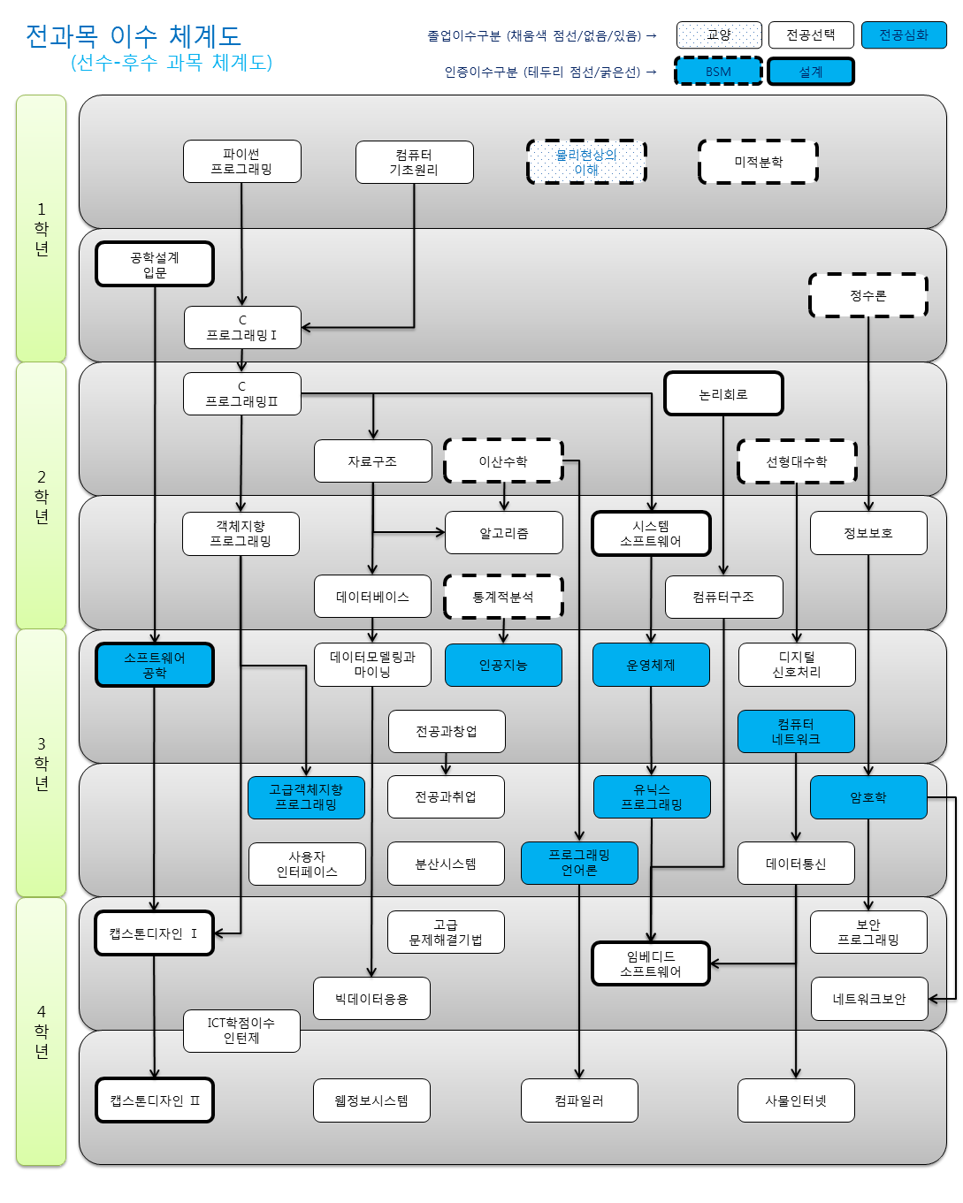

Slide 5

강의 계획 – 교재
교재
강의 노트: PPT 파일 (eCampus)
파이썬으로 배우는 컴퓨팅 사고

Slide 6
주차 | 내용
1 | 과목소개
2 | 파이썬 처음 사용해보기, 연산자와 변수 활용
3 | 기본 출력 함수: print, 데이터 타입에 대한 이해
4 | 기본 입력 함수: input, 포맷에 맞추어 출력하기
5 | 조건문 활용하기, Function(함수)를 활용하기
6 | 반복문 활용하기
7 | 다양한 응용문제 해결하기, math 라이브러리 활용하기
8 | 중간고사
9 | 문자열 활용하기, 리스트와 튜플 자료구조, 딕셔너리 자료구조
10 | 파일 활용 및 예외처리, 모듈 활용하기
11 | Python 활용 빅데이터 분석 (Numpy, Matplot)
12 | Python 활용 빅데이터 분석 (Pandas)
13 | Python 활용 빅데이터 분석 (프로젝트)
14 | Python 활용 빅데이터 분석 (프로젝트)
15 | 기말고사

Slide 7
주차 | 내용
1 | 과목소개
2 | 파이썬 처음 사용해보기, 연산자와 변수 활용
3 | 기본 출력 함수: print, 데이터 타입에 대한 이해
4 | 기본 입력 함수: input, 포맷에 맞추어 출력하기
5 | 조건문 활용하기, Function(함수)를 활용하기
6 | 반복문 활용하기
7 | 다양한 응용문제 해결하기, math 라이브러리 활용하기
8 | 중간고사
9 | 문자열 활용하기, 리스트와 튜플 자료구조, 딕셔너리 자료구조
10 | 파일 활용 및 예외처리, 모듈 활용하기
11 | Python 활용 빅데이터 분석 (Numpy, Matplot)
12 | Python 활용 빅데이터 분석 (Pandas)
13 | Python 활용 빅데이터 분석 (프로젝트)
14 | Python 활용 빅데이터 분석 (프로젝트)
15 | 기말고사
파이썬 기초
프로그래밍

Slide 8
주차 | 내용
1 | 과목소개
2 | 파이썬 처음 사용해보기, 연산자와 변수 활용
3 | 기본 출력 함수: print, 데이터 타입에 대한 이해
4 | 기본 입력 함수: input, 포맷에 맞추어 출력하기
5 | 조건문 활용하기, Function(함수)를 활용하기
6 | 반복문 활용하기
7 | 다양한 응용문제 해결하기, math 라이브러리 활용하기
8 | 중간고사
9 | 문자열 활용하기, 리스트와 튜플 자료구조, 딕셔너리 자료구조
10 | 파일 활용 및 예외처리, 모듈 활용하기
11 | Python 활용 빅데이터 분석 (Numpy, Matplot)
12 | Python 활용 빅데이터 분석 (Pandas)
13 | Python 활용 빅데이터 분석 (프로젝트)
14 | Python 활용 빅데이터 분석 (프로젝트)
15 | 기말고사
파이썬 기초
프로그래밍
파이썬 응용
프로그래밍

Slide 9
수업운영 방법
이론강의 (50%)
실습강의 (50%)

Slide 10
강의 계획 – 성적평가 방법
성적평가 방법 (상대 평가)
중간고사 (30%)
기말고사 (30%)
과제/프로젝트 (30%)
참여도/출석 (10%)

Slide 11
강의 계획 – 성적 등급별 배정 비율
등급별 배정 비율
A+, A : ≤30%
B+, B : ≤40%
C+, C, D+, D, F : ≥30%

Slide 12
COVID-19 수업 운영 방식
융합수업(대면 + 비대면)
수강인원 31명 이상 교과목
융합수업 시 강의실 수용인원의 50% 이내 편성
수요일(수강신청 정정 기간 이후) 설문 조사 후, 수업 운영 방식 공지

Slide 13
수강대상 학년, 학과
수강대상 학년, 학과
융합공과대학 SW융합학부 컴퓨터과학전공: 1학년
인문사회과학대학 빅데이터과학연계전공
경영경제대학 빅데이터애널리틱스융합전공
경영경제대학 신산업비즈니스융합전공
경영경제대학 핀테크인텔리전스융합전공
융합공과대학 인공지능융합전공

Slide 14
수강대상 학년, 학과
수강대상 학년, 학과
융합공과대학 SW융합학부 컴퓨터과학전공: 1학년
인문사회과학대학 빅데이터과학연계전공
경영경제대학 빅데이터애널리틱스융합전공
경영경제대학 신산업비즈니스융합전공
경영경제대학 핀테크인텔리전스융합전공
ICT 관련학과 2,3,4학년
컴퓨터과학과
휴먼지능정보학과
융합전자공학과 (지능IOT융합학과)
게임학과
전기공학과
융합공과대학 인공지능융합전공

Slide 15
Python 활용 빅데이터 분석 (프로젝트/실습과제)
 | ICT 관련학과 2,3,4학년 수강생 | 그외 수강생
프로젝트/과제 종류 | 빅데이터/AI 관련 논문 실험 구현 1편/주 | - 간단한 빅데이터 분석
프로젝트/과제 성적 분포
0
100
0
100

Slide 16
수강대상 학년, 학과
수강대상 학년, 학과
융합공과대학 SW융합학부 컴퓨터과학전공: 1학년
인문사회과학대학 빅데이터과학연계전공
경영경제대학 빅데이터애널리틱스융합전공
경영경제대학 신산업비즈니스융합전공
경영경제대학 핀테크인텔리전스융합전공
ICT 관련학과 2,3,4학년
컴퓨터과학과
휴먼지능정보학과
융합전자공학과 (지능IOT융합학과)
게임학과
전기공학과
융합공과대학 인공지능융합전공

Slide 17
Question ???

